Slide 1
Test & Kvalitetssikring
-Andreas Jensen

Slide 2
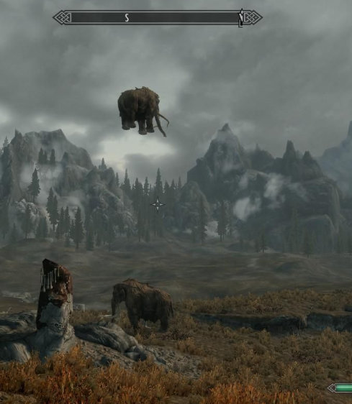
Hvorfor?
Kvalitetssikring
Lever op til kundens forventninger
Sikre at produktet virker som ønsket
Sikre applikationens stabilitet
x / 0 -> Fejlhåndtering
Minimerer fejl og overseelser

Slide 3


Hvordan?
Forskellige typer af tests

Slide 4
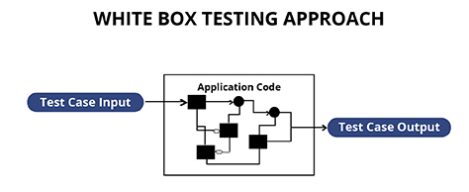
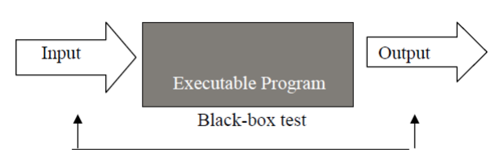
Hvordan?
Forskellige typer af tests

Slide 5
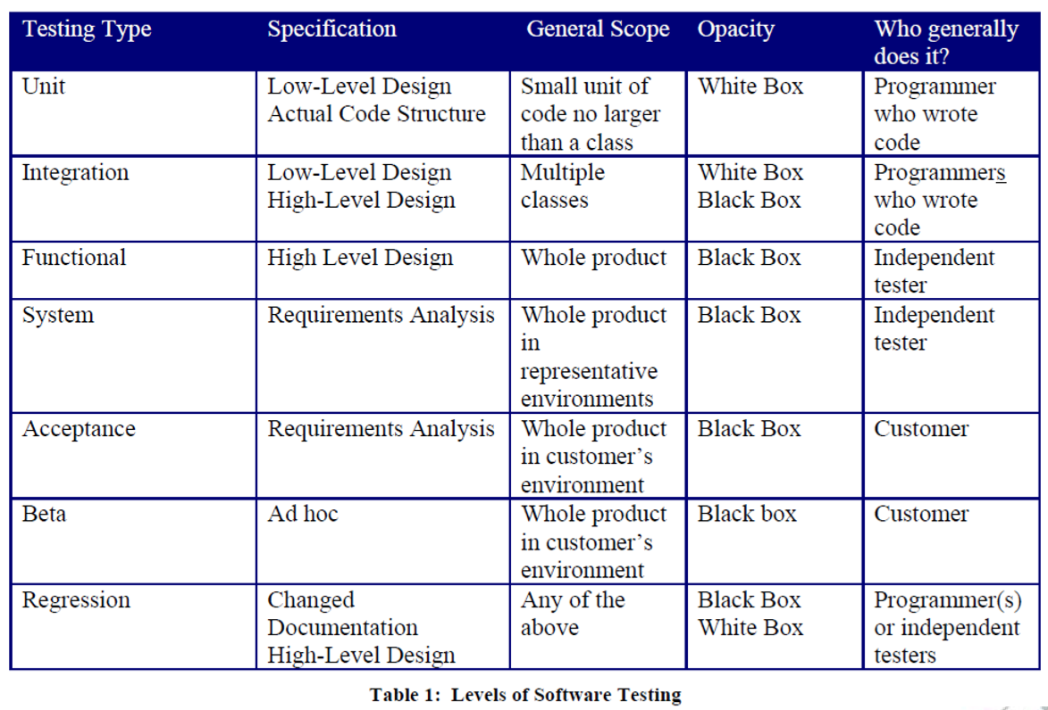

Slide 6
Funktionelle / Ikke Funktionelle Tests
Funktionelle
Det som kan måles:
Kravspecifikationer
Kompatibilitet -> kan det installeres på en mobil?
Installeres programmet ordenligt?
Ikke Funktionelle
Det der ikke kan måles:
”God” performance, Er det ”sjovt”

Slide 7
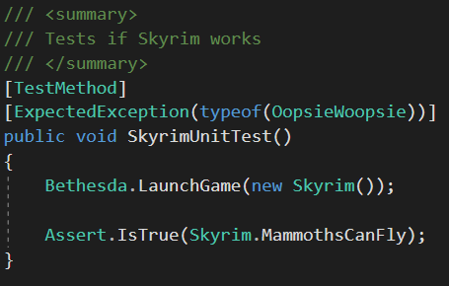
Unit Tests
Fyldstgørende tests
Code Coverage
Method Coverage
Statement Coverage
Branch Coverage
Condition Coverage
Ækvivalensklasser & grænseværdier

Slide 8
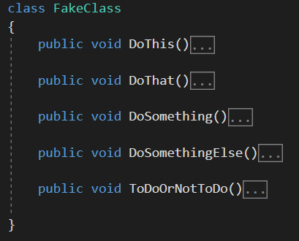
Method Coverage
Test alle metoder

Slide 9
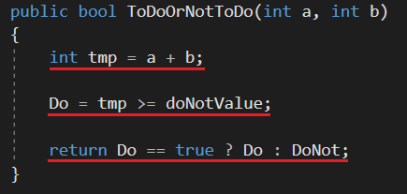
Statement Coverage
Test alle Statements

Slide 10
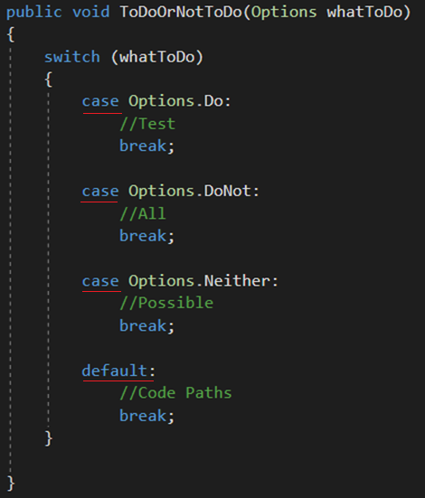
Branch Coverage
Test alle grene af koden
Switch Cases & If Statements

Slide 11
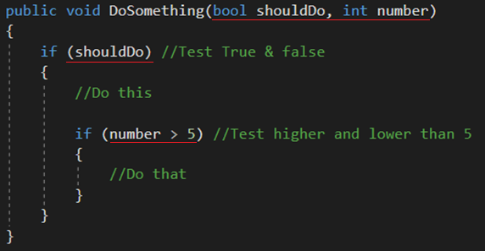
Condition Coverage
Test alle boolske betingelser.

Slide 12
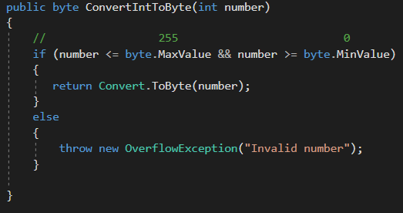
Hvor mange tests skal man lave?
Omdand byte til Int
Man skal ikke teste alle mulige int værdier
Eller byte værdier
Test Case Designing Techniques:
Identificer inpuværdier med risiko
Reducere mængden af tests

Slide 13
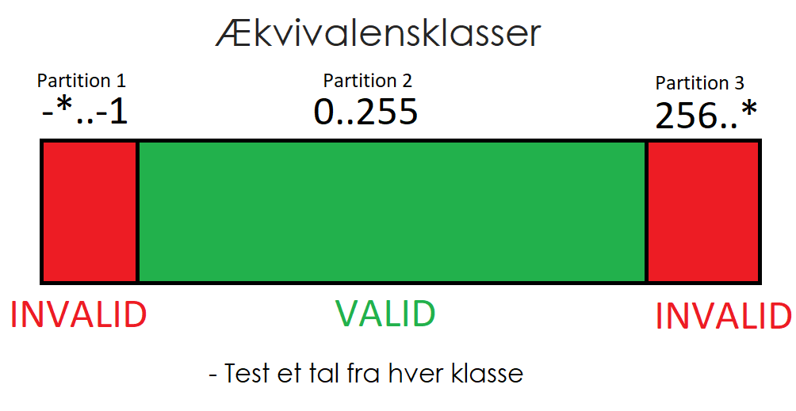
Ækvivalensklasser
Opdel mulige input i klasser
hvor den forventede adfærd er den samme

Slide 14
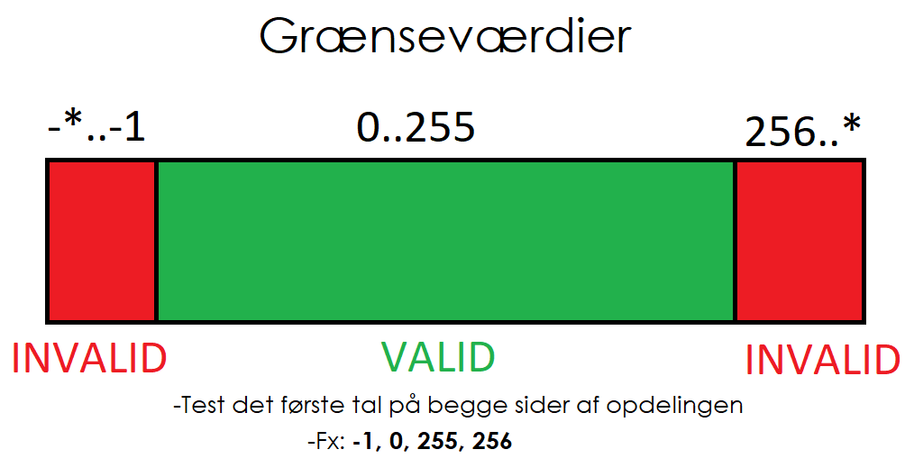
Grænseværdier

Slide 15
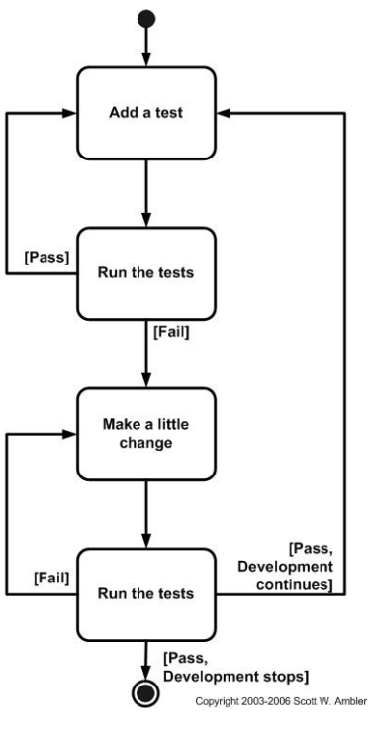
Test Driven Developement / TDD
Arbejdsmetode
Tests driver din udvikling
Skriv Test => Implementer => Test=> Refaktorer
Skriv kun kode til at bestå Tests
Bruges bl.a. i XP

